Slide 1
BÀI 1: THẾ GIỚI KÌ ẢO
Thời lượng: 12 tiết

Slide 2
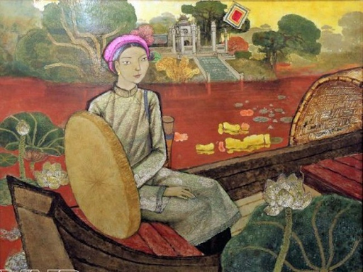
Câu hỏi
Em hiểu biết gì về vị thế người phụ nữ Việt Nam thời Phong Kiến?

Slide 3
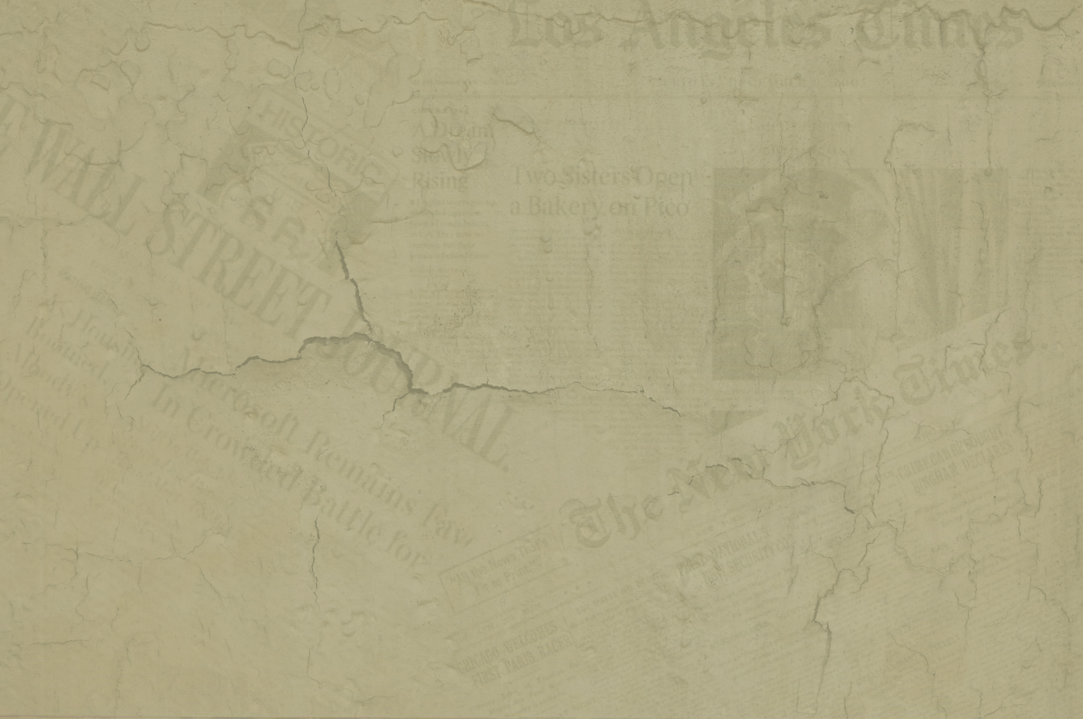
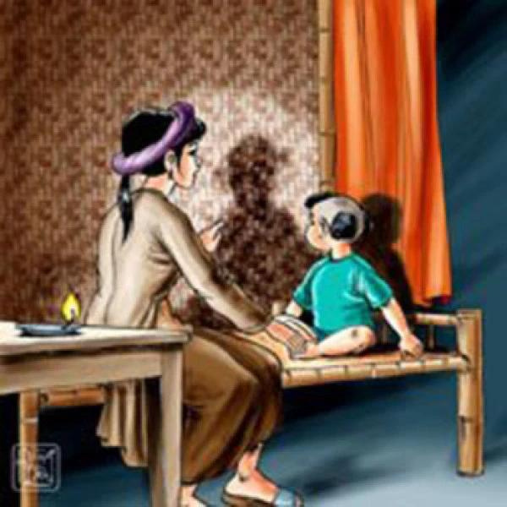
Tiết 1,2,3: Văn bản 1:
CHUYỆN
NGƯỜI CON GÁI
NAM XƯƠNG
(Nam Xương nữ tử truyện)
Nguyễn Dữ

Slide 4
Qua việc tìm hiểu tri thức ngữ văn ở nhà, hãy nối tri thức ở cột A với nội dung cột B tương ứng. Sau đó, gạch chân thông tin tác giả và tác phẩm trong sách giáo khoa

Slide 5
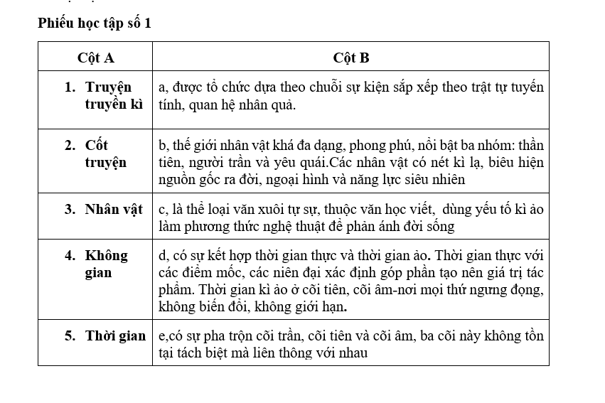
Qua việc tìm hiểu tri thức ngữ văn ở nhà, hãy nối tri thức ở cột A với nội dung cột B tương ứng. Sau đó, gạch chân thông tin tác giả và tác phẩm trong sách giáo khoa

Slide 6
Đáp án
1-c
2-a
3-b
4-e
5-d

Slide 7
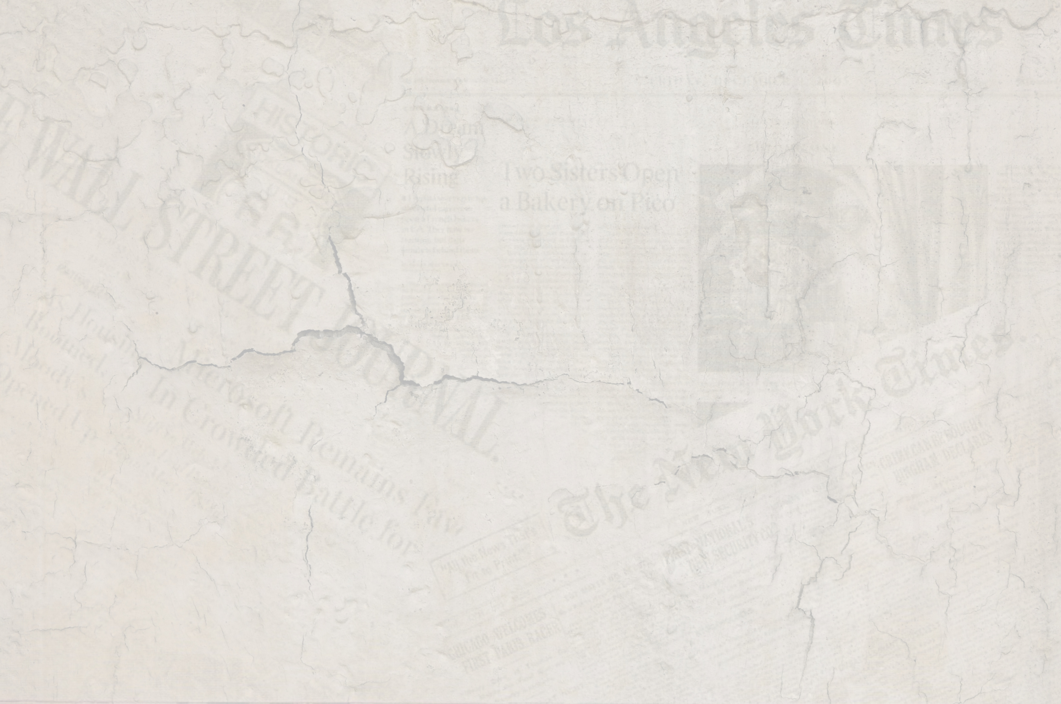
I. Đọc và tìm hiểu chung
Phiếu học tập số 1
I. Tìm hiểu về tác giả Nguyễn Dữ …………………………………………………………. II. Tìm hiểu về tác phẩm 1. Thể loại …….................................................................................. 2. Phương thức biểu đạt chính: ...................................... 3. Bố cục (Lưu ý về chú thích trong văn bản.) …………………………………………………………. ………………………………………………………….

Slide 8
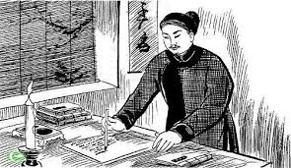
1. Tác giả: Nguyễn Dữ
  Quê ở Hải Dương, sống vào thế kỉ XVI.
  Truyền kì mạn lục là tác phẩm tiêu biểu nhất của Nguyễn Dữ, viết bằng chữ Hán.

Slide 9
2. Tác phẩm “Chuyện người con gái Nam Xương
Là truyện thứ 16 trong 20 truyện trong tập “Truyền kì mạn lục”
- Thể loại: Truyện truyền kì
- PTBĐ chính: Tự sự.
- Bố cục: 3 phần

Slide 10
– Bố cục: Tác phẩm gồm ba phần.
+ Phần thứ nhất (từ đầu đến lo liệu như đối với cha mẹ đẻ mình): Giới thiệu về hai nhân vật Vũ Nương – Trương Sinh; gia cảnh nhà Trương Sinh và cuộc sống của Vũ Nương khi chồng đi lính.
+ Phần thứ hai (từ Qua năm sau, giặc ngoan cố đã chịu trói đến nhưng việc trót đã qua rồi): Nỗi oan bị chồng nghi ngờ và hành động tự trầm của Vũ Nương.
+ Phần cuối (từ Cùng làng với nàng đến hết): Cuộc gặp gỡ tình cờ giữa Phan Lang và Vũ Nương trong động của Linh Phi và việc Vũ Nương trở về trên sông gặp Trương Sinh để giải toả nỗi oan khuất.

Slide 11
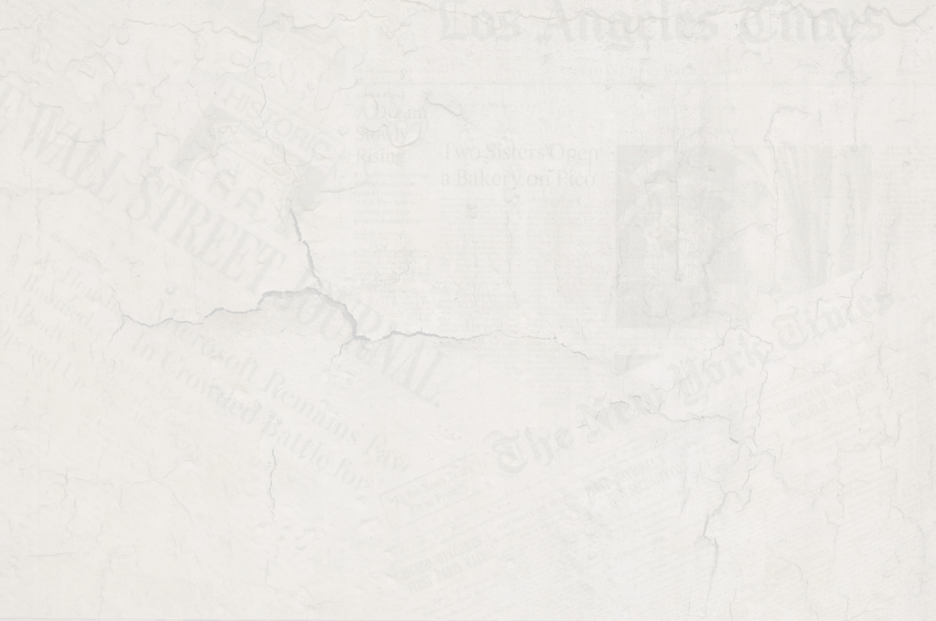
Qua phần tri thức ngữ văn, theo em, khi đọc hiểu tác phẩm Chuyện người con gái Nam Xương, em dự định sẽ thực hiện những hoạt động nào để đọc hiểu được tác phẩm này?
=> Khi đọc truyện truyền kì, cần tóm tắt truyện, xác định không gian, thời gian trong truyện, tìm hiểu các nhân vật, chỉ ra và nêu tác dụng của các chi tiết kì ảo, nêu chủ đề của truyện

Slide 12
II. Tìm hiểu văn bản
1.Tìm hiểu cốt truyện, ngôi kể
Sắp xếp các sự việc vào các ô từ 1-7. Xác định ngôi kể trong câu chuyện ở phiếu học tập số 2
Thời gian hoạt động: 3 phút

Slide 13
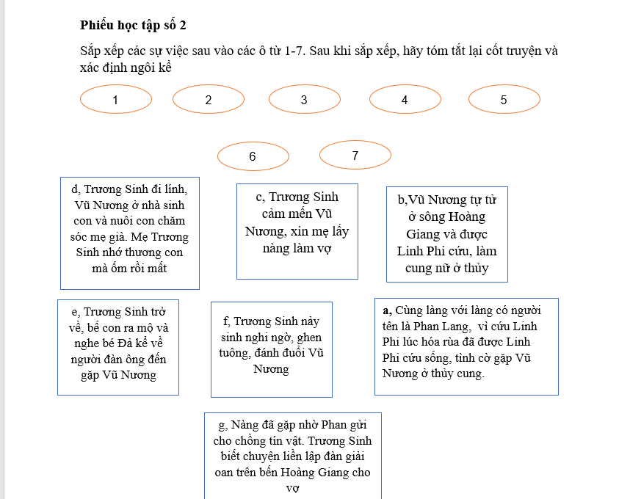
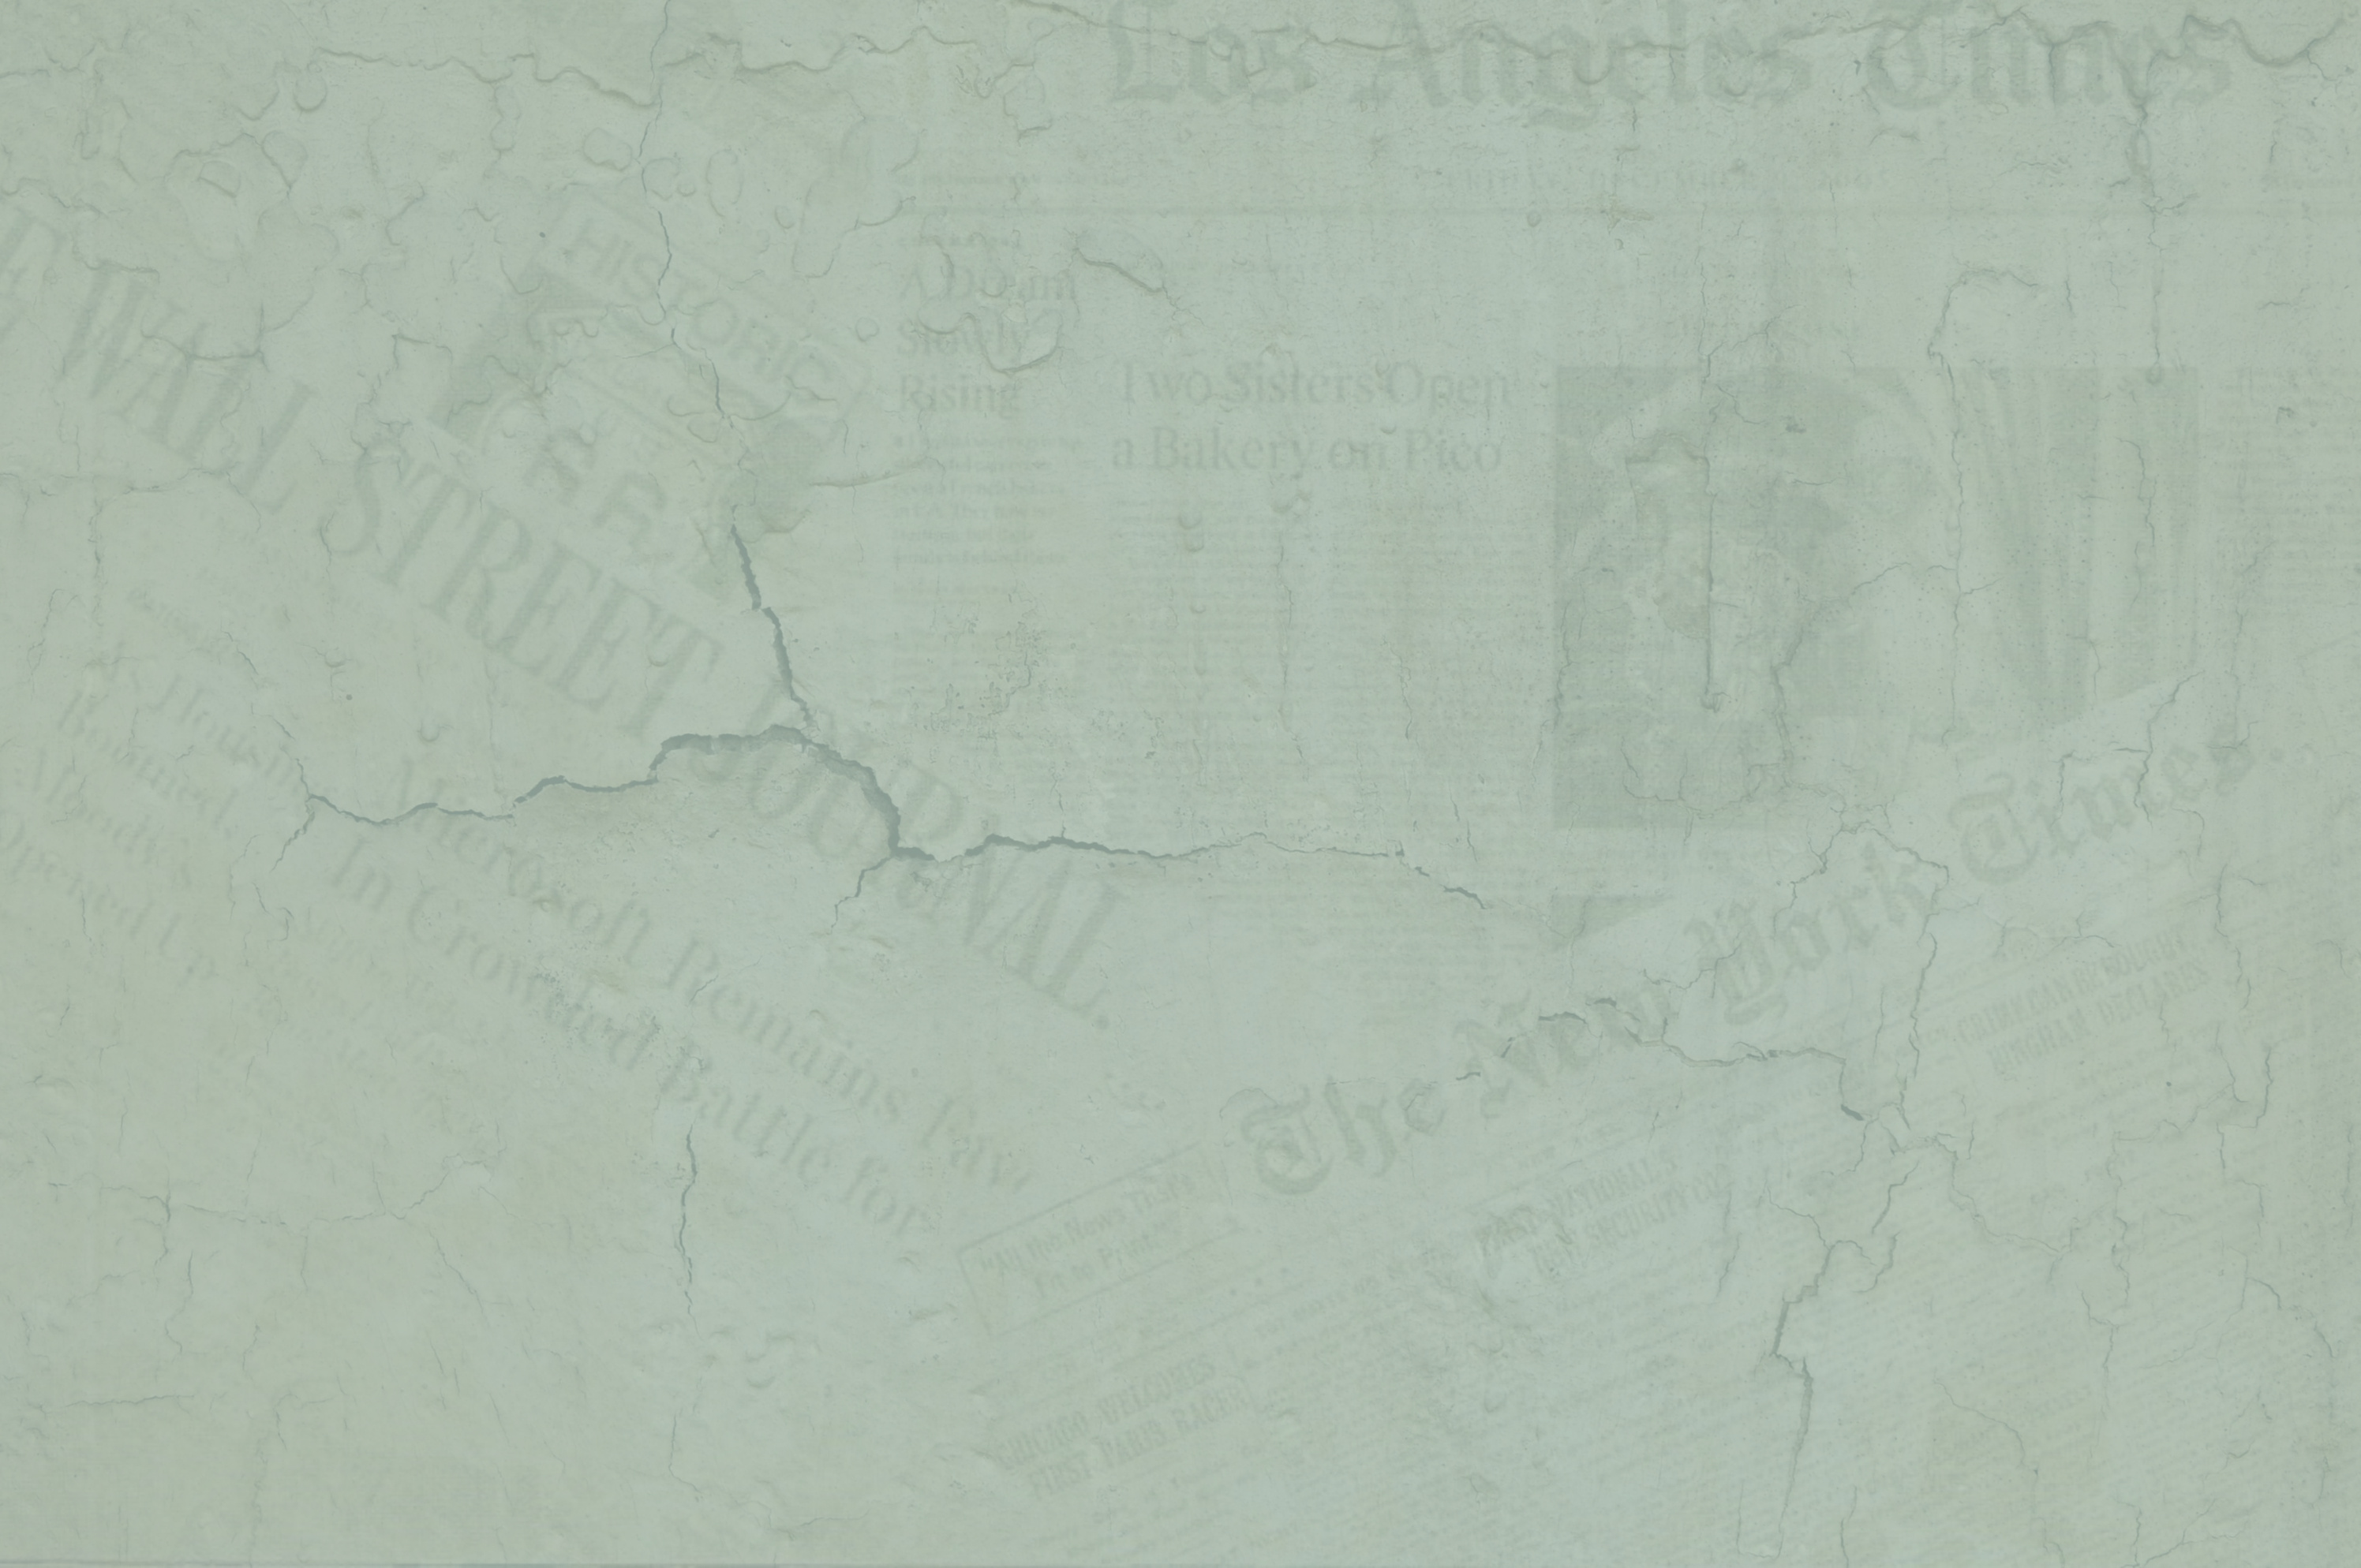

Slide 14
Đáp án
1-c
2-d
3-e
4-f
5-b
6-a
7-g

Slide 15
a. Ngôi kể: Ngôi kể thứ ba
b. Cốt truyện
(1) Vũ Thị Thiết (Vũ Nương), quê ở Nam Xương, là người con gái thùy mị, nết na tư dung tốt đẹp.
(2) Điều ấy khiến cho Trương Sinh đem lòng yêu mến, xin mẹ trăm lạng vàng để cưới nàng về làm vợ. Biết chồng mình hay ghen, đa nghi, nàng luôn giữ gìn khuôn phép và không để vợ chồng bất hòa
(3) Đất nước có chiến tranh, Trương Sinh đi lính, Vũ Nương ở nhà sinh con và nuôi con chăm sóc mẹ già. Mẹ Trương Sinh nhớ thương con mà ốm Vũ Nương hết lòng chăm sóc tận tình.

Slide 16
(4) Khi mẹ chồng chết, Vũ Nương lo ma chay chu đáo như cha mẹ đẻ. Trương Sinh trở về và bế con ra mộ mẹ, Trương Sinh tình cờ biết con còn có một người khác mà đêm đêm vẫn đến, về đến nhà chàng mắng chửi thậm tệ và ruồng bỏ đuổi Vũ Nương ra khỏi nhà mặc cho hàng xóm và nàng đã hết sức thanh minh. Nàng ra sông Hoàng Giang tự vẫn, may được Linh Phi cứu giúp làm tiên nữ dưới thủy cung
(5) Cùng làng với làng có người tên là Phan Lang, vì cứu Linh Phi lúc hóa rùa đã được Linh Phi cứu sống, tình cờ gặp Vũ Nương ở thủy cung.
(6) Nàng đã gặp nhờ Phan gửi cho chồng tín vật. Trương Sinh biết chuyện liền lập đàn giải oan trên bến Hoàng Giang cho vợ, Vũ Nương hiện về trong ngày lập đàn gặp lại hai cha con.

Slide 17
2. Nhân vật Vũ Nương và nguyên nhân dẫn đến bi kịch của nàng
Thực hiện nhóm 8p
+ Gạch chân các chi tiết trong sách giáo khoa về nhân vật Vũ Nương.
+ Nhận xét về lời thoại của Vũ Nương khi bị chồng nghi oan. Từ đó, nhận xét nhân vật Vũ Nương.
+ Qua nhân vật này, lời người kể chuyện có vai trò như thế nào trong khắc họa nhân vật?

Slide 18
  Tính đã thuỳ mị, nết na, lại thêm tư dung tốt đẹp
  Trong cuộc sống vợ chồng: luôn giữ gìn khuôn phép, không từng để lúc nào vợ chồng phải đến thất hoà.
  Khi xa chồng, Vũ Nương là người vợ thuỷ chung, người con dâu hiếu thảo. Lời trăng trối của bà mẹ chồng đã thể hiện sự ghi nhận nhân cách và công lao của nàng đối với gia đình nhà chồng.
  Khi bị chồng nghi oan, Vũ Nương có ba lời thoại
+ Lời thoại 1: Phân trần để chồng hiểu rõ tấm lòng mình, khẳng định sự thuỷ chung, trong trắng => Nàng hết lòng tìm cách hàn gắn hạnh phúc gia đình đang có nguy cơ tan vỡ.
+ Lời thoại 2: Nỗi đau đớn, thất vọng khi bị đối xử bất công.
+ Lời thoại 3: Lời than, cũng là lời nguyền mà Vũ Nương nói với thần sông để giãi bày nỗi niềm trước khi tự vẫn.

Slide 19
a. Nhân vật Vũ Nương
- Tính thuỳ mị, nết na, tư dung tốt đẹp, giữ gìn khuôn phép, không từng để lúc nào vợ chồng phải đến thất hoà,…
- Vũ Nương là người phụ nữ xinh đẹp, nết na, hiền thục, đảm đang nhưng lại rơi vào bi kịch.
- Lời người kể chuyện bộc lộ niềm cảm thông, thương xót cho Vũ Nương cũng như thân phận người phụ nữ trong xã hội lúc bấy giờ

Slide 20
b. Nguyên nhân dẫn đến bi kịch của Vũ Nương
Thảo luận cặp đôi/4p câu hỏi 4 trong SGK: Cho biết những nguyên nhân gây ra bi kịch của Vũ Nương. Nguyên nhân nào là chủ yếu?

Slide 21
  Nguyên nhân trực tiếp
+ Câu nói ngây thơ của bé Đản.
+ Chiếc bóng trên tường (Vũ Nương thường chỉ vào bóng của mình trên tường và bảo với con rằng đó là cha nó).
  Nguyên nhân sâu xa
+ Tính đa nghi và ghen tuông thái quá của Trương Sinh.
+ Cuộc hôn nhân không bình đẳng.
+ Chiến tranh khiến gia đình li tán.
+ Tình trạng nam quyền của xã hội phong kiến.

Slide 22
Tính đa nghi, ghen tuông của Trương Sinh là nguyên nhân cơ bản đẩy Vũ Nương vào thế cùng đường, không còn cách nào khác ngoài việc tự vẫn.

Slide 23
H. Một trong số nguyên nhân dẫn đến bi kịch của Vũ Nương là cuộc chiến tranh. Bằng hiểu biết của mình, em hãy nêu những hậu quả to lớn của các cuộc chiến tranh xâm lược đối với dân tộc VNam?
https://www.youtube.com/watch?v=L6cKunKF0-8

Slide 24
3. Nhân vật Trương Sinh
Thực hiện nhóm/4p
Gạch chân các chi tiết trong sách giáo khoa về nhân vật Trương Sinh. Lời người kể chuyện có vai trò như thế nào trong việc khắc họa nhân vật?

Slide 25
Nhân vật Trương Sinh
  Đa nghi, phòng ngừa vợ quá sức, hay ghen
  Khi nghe bé Đản kể với mình về người đàn ông đến hàng đêm, cứ đến rồi đi chẳng chịu bế mình lúc đi ra mộ mẹ thì nghi ngờ càng sâu, không gỡ ra được.
  Chàng không nghe vợ thanh minh, vợ hỏi thì anh không nói, chỉ biết mắng nhiếc, đánh đuổi Vũ Nương đi kể cả bà con àng xóm khuyên cũng không nghe.
  Đến khi bé Đản chỉ bóng người đàn ông, chàng mới tỉnh ngộ, thấu được nỗi oan của vợ.

Slide 26
- Trương Sinh là người cố chấp, bảo thủ, ghen tuông mù quáng.
- Qua đó thể hiện được bản chất xã hội Phong kiến đương thời thối nát, bất công, trọng nam quyền đã chà đạp lên số phận con người. Tính cách cố chấp, bảo thủ của Trương Sinh phản ánh chế độ nam quyền, trọng nam khinh nữ

Slide 27
H: Qua 2 N.vật, em nhận xét như thế nào về: Thái độ của người kể chuyện với nhân vật Vũ Nương và Trương Sinh như thế nào?
KL: Qua lời kể, ta thấy được sự yêu mến, trân trọng của tác giả đối với nhân vật Vũ Nương cũng như thái độ phê phán đối với nhân vật Trương Sinh.

Slide 28
4. Yếu tố kì ảo và lời bình của tác giả.
a. Yếu tố kì ảo
HĐ cặp đôi/5p các nội dung sau?
+ Chỉ ra những yếu tố kì ảo trong tác phẩm.
+ Nhận xét cách thức sử dụng yếu tố kì ảo trong tác phẩm của Nguyễn Dữ.
+ Cho biết ý nghĩa của những yếu tố kì ảo đó.

Slide 29
- Những yếu tố kì ảo trong tác phẩm: Phan Lang nằm mộng rồi thả rùa; Phan Lang lạc vào động rùa của Linh Phi, được đãi tiệc yến và gặp Vũ Nương, được sứ giả của Linh Phi rẽ nước đưa về dương thế; hình ảnh Vũ Nương hiện ra sau khi Trương Sinh lập đàn giải oan; bóng Vũ Nương mờ nhạt dần và biến mất.
- Nhận xét: Tô đậm, làm hoàn chỉnh thêm nét đẹp của nhân vật Vũ Nương: dù ở thế giới khác vẫn nặng tình với cuộc đời, khao khát được phục hồi danh dự. Khát vọng được giải oan là nỗi niềm đau đáu trong lòng nàng.
- Ý nghĩa của yếu tố kì ảo: Tạo nên một kết thúc phần nào có hậu cho tác phẩm, thể hiện ước mơ của nhân dân về sự công bằng trong cuộc đời: người tốt dù có trải qua bao oan khuất, dập vùi cuối cùng sẽ được minh oan. Tuy nhiên, kết thúc đó vẫn để lại sự xót xa, tiếc nuối vì tất cả chỉ là ảo ảnh mà thôi.

Slide 30
- Các yếu tố kì ảo được sử dụng đan xen với yếu tố thực về địa danh (bến đò Hoàng Giang, ải Chi Lăng), thời điểm lịch sử (cuối đời Khai Đại nhà Hồ), sự kiện lịch sử (quân Minh xâm lược nước ta, nhiều người chạy trốn ra ngoài bể, rồi bị đắm thuyền),...
- Ý nghĩa của yếu tố kì ảo:
+ Làm câu chuyện trở nên lung linh, kì ảo, hấp dẫn, lôi cuốn hơn.
+ Tạo nên một kết thúc phần nào có hậu cho tác phẩm, thể hiện ước mơ của nhân dân về sự công bằng trong cuộc đời.

Slide 31
Báo cáo, chia sẻ 2 câu hỏi 5,6/SGK/16: vai trò của nhân vật Phan Lang trong truyện và tác dụng của chi tiết kì ảo trong việc thể hiện chủ đề của tp.
*Câu 5:
- Không gian, thời gian thực: nơi sinh sống, nghề nghiệp và các mối quan hệ của Phan Lang với Vũ Nương và Trương Sinh…
- Không gian, thời gian ảo: cuộc sống của Phan Lang ở nơi cung nước…
- Vai trò của nhân vật: Phan Lang là cầu nối giữa hai cõi, là nhân tố kết nối giúp Vũ Nương có điều kiện trở về để giải tỏ nỗi oan...

Slide 32
*Câu 6:
- Các chi tiết: Vũ Nương ngồi trên một chiếc kiệu hoa đứng ở giữa dòng, theo sau có đến năm mươi chiếc xe cờ tán, võng lọng, rực rỡ đầy sông, lúc ẩn, lúc hiện; nàng vẫn ở giữa dòng mà nói vọng vào...; bóng nàng loang loáng mờ nhạt dần mà biến đi mất.
- Tác dụng:
+ Câu chuyện trở nên lung linh, kì ảo, tạo cho người đọc sự chờ đợi … có sức lôi cuốn.
+ Giúp tác giả thể hiện khát vọng về công bằng, hạnh phúc của dân gian. Tuy nhiên, nó vẫn để lại dư âm xót
xa, nuối tiếc về một cái gì không trọn vẹn…

Slide 33
b. Lời bình của tác giả
H. Lời bình là yếu tố thường xuất hiện ở truyện truyền kì. Lời bình thể hiện nội dung tác phẩm và quan niệm của tác giả. Hãy cho biết nội dung lời bình.
- Lời bình nhấn mạnh ranh giới mơ hồ, khó rạch ròi, minh bạch giữa sự thật và giả dối ở đời.
- Lời bình phê phán những người đàn ông gia trưởng đã đẩy người phụ nữ vào đường cùng.

Slide 34
III.Tổng kết
  Qua tác phẩm ”Chuyện người con gái Nam Xương”, nội dung, NT của tác phẩm là gì?

Slide 35
1. Nội dung: Qua tác phẩm “Chuyện người con gái Nam Xương”, tác giả giúp người đọc thấy được bi kịch tan vỡ hạnh phúc gia đình, qua đó phê phán xã hội phong kiến, đồng thời bày tỏ niềm thương cảm sâu sắc đối với sự bất hạnh của người phụ nữ.
2. Nghệ thuật: Sử dụng cốt truyện dân gian có sẵn, tác phẩm gây được nhiều ấn tượng bởi nghệ thuật sắp xếp chi tiết tài tình. Thông qua việc bổ sung nhiều chất liệu hoàn toàn mới, câu chuyện trở nên hấp dẫn và sống động hơn.

Slide 36
IV. Luyện tập. Viết kết nối
Viết đoạn văn (khoảng 7 -9 câu) trình bày suy nghĩ của em
về chi tiết “cái bóng” trong truyện
- Hình thức: Đoạn văn ( 7 – 9 câu)
- Nội dung: Suy nghĩ về chi tiết “cái bóng” trong truyện.
+ Chi tiết “cái bóng” có vai trò gì trong diễn biến của câu chuyện?
+ Nó khiến người đọc phải suy nghĩ về điều gì?

Slide 37
H. Xác định chủ đề và chỉ ra đặc điểm của truyện truyền kì được thể hiện trong tác phẩm?
- Chủ đề: Thể hiện bi kịch tan vỡ hạnh phúc gia đình, qua đó phê phán xã hội phong kiến, đồng thời bày tỏ niềm thương cảm sâu sắc đối với sự bất hạnh của người phụ nữ.
- Đặc điểm của truyện truyền kì được thể hiện trong tác phẩm: cốt truyện được tổ chức theo trình tự tuyến tính, có sự kết hợp giữa yếu tố hiện thực và yếu tố kì ảo.

Slide 38
Bàn luận
Làm việc theo nhóm (chia theo tổ) để trình bày ý kiến về vấn đề: Vị thế của người phụ nữ trong xã hội xưa và nay
(1) Nêu vị thế phụ nữ trong xã hội xưa và nay
(2) Biểu hiện vị thế người phụ nữ trong xã hội xưa và nay.
(3) Tại sao lại có sự khác nhau như vậy?
(4) Phản đề (nếu có)
(5) Cảm nhận về vị thế phụ nữ giữa hai thời

Slide 39
+ Bài cũ:
- Đọc lại truyện, nắm chắc NT và ND của văn bản.
- Hoàn thiện đoạn văn vào vở.
+ Bài mới:
- Đọc trước phần Thực hành TV và làm trước các BT trong sgk/17.
- Nêu hiểu biết của em về điển tích, điển cố.
- Hoàn thành phiếu học tập sau:
Nhận biết điển tích, điển cố
Điển tích, điển cố là gì?
Điển tích, điển cố tồn tại như thế nào trong VB?
Tác dụng của việc sử dụng điển tích, điển cố?
Muốn hiểu được ý nghĩa của điển tích, điển cố khi đọc VB, cần phải làm gì?
Lấy ví dụ một điển tích, điển cố mà em biết.

